Slide 1
ANGULAR
TALLER BY EFRADXXD

Slide 2
BIENVENIDOS

Slide 3


Slide 4
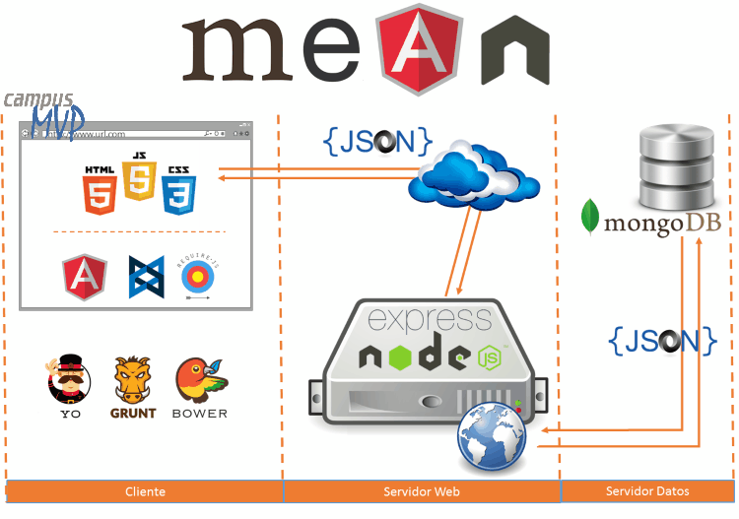

Slide 5
VENTAJAS
-->Desarrollo ágil basado en componentes.
-->Estabilidad / Cambios mínimos en momentos necesarios.
-->Framework pensado a futuro NG
-->Gran soporte de Google.
-->Gran comunidad.
-->Gran velocidad de procesamiento.
-->Busca crear código mantenible.

Slide 6


Slide 7
SPA
https://soundcloud.com/stream

Slide 8
Algunos han definido a Angular como "lo que HTML debería haber sido si se hubiese diseñado para crear aplicaciones"

Slide 9



INSTALACIÓN

